Slide 1

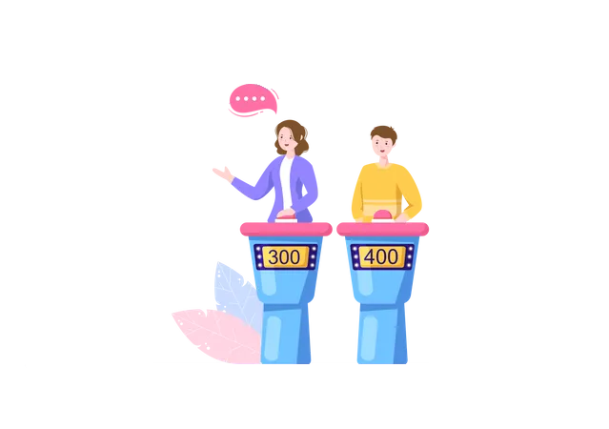


Projet Quizzy
Revue finale
version 1.0
BTS SNIR HILLION Jules

Slide 2
Sommaire
I - Présentation du projet
Synoptique
Répartition des tâches
Planification des tâches
II - Travail personnel
Diagramme de cas d’utilisation
IHM
Communication Bluetooth
Base de données
III - Recette
HILLION Jules

Slide 3
I - Présentation du projet
HILLION Jules

Slide 4
Synoptique
1 / 10
Pupitre 1
Ecran
Evaluateur
Pupitre 2
Démarrer
Question
Paramétrer
Proposition
Proposition
Proposition
Proposition
Sauvegarder
HILLION Jules

Slide 5


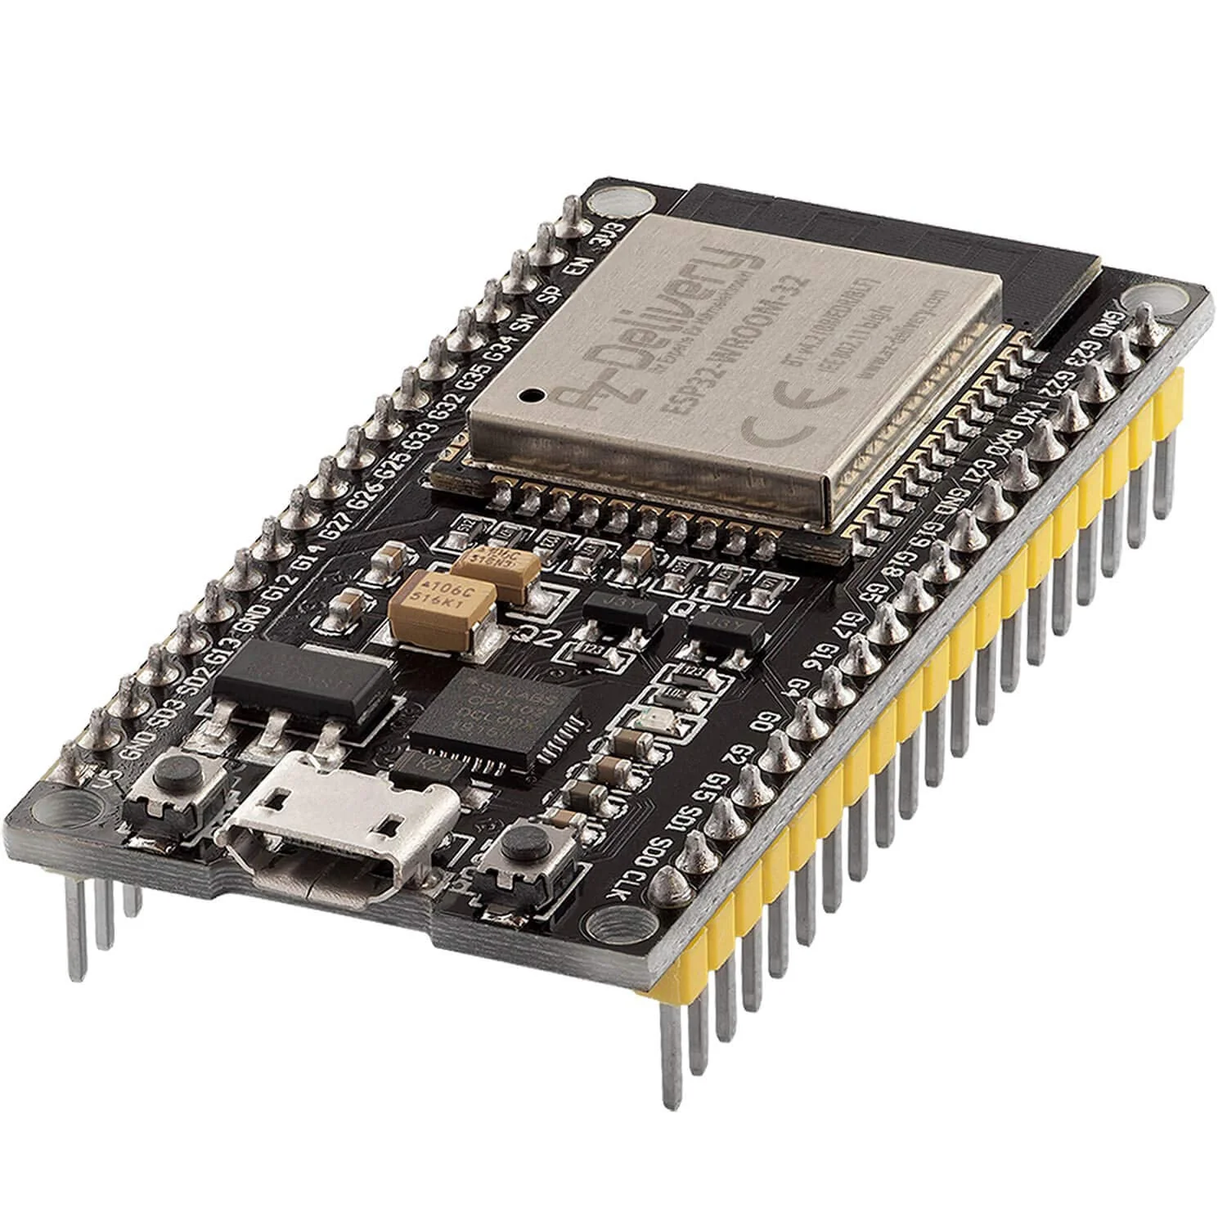
Répartition des tâches
 | Tâches | Support
HILLION Jules (IR) | Gestion d’une session Paramétrage d’un quiz Sauvegarde des résultats Dialoguer avec les pupitres et l’écran
HNIZDO Thomas (IR) | Afficher une session Afficher la question, les proposition et un chronomètre Afficher les résultats
GUALEZZI Mathéo (EC) | Identifier un bumper Signaler un état sur un bandeau Dialoguer avec l’évaluateur
HILLION Jules

Slide 6

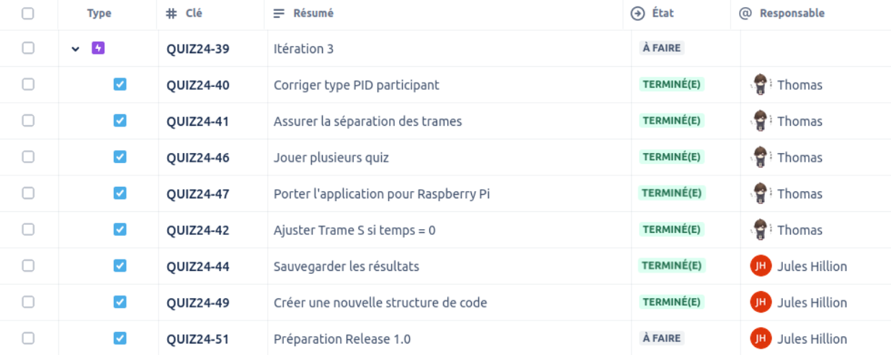
Planification des tâches
HILLION Jules

Slide 7
II - Travail personnel
HILLION Jules

Slide 8
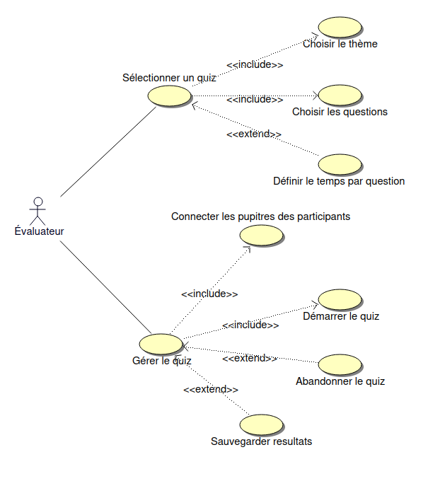
Diagramme de cas d’utilisation
HILLION Jules

Slide 9
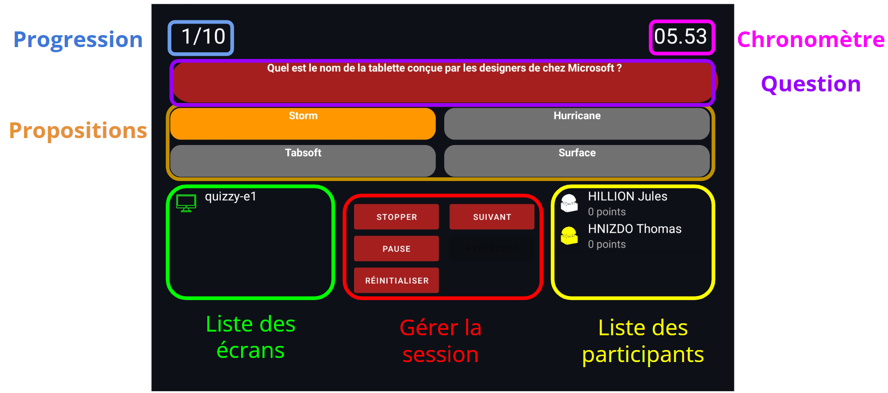
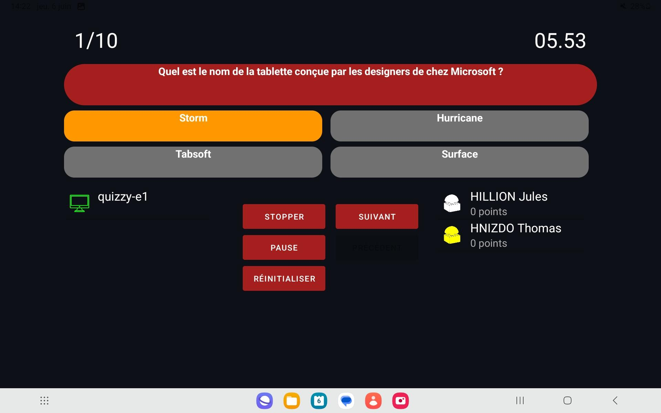

IHM (Session)
HILLION Jules

Slide 10
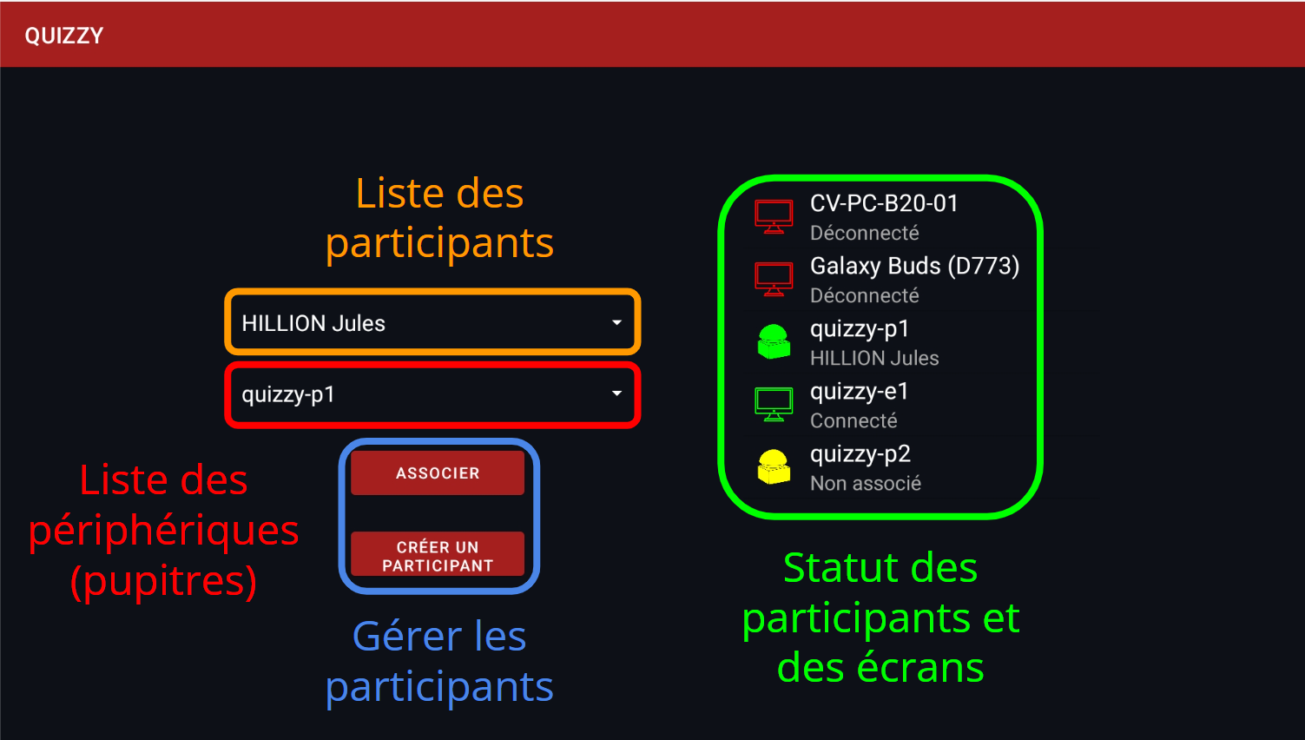
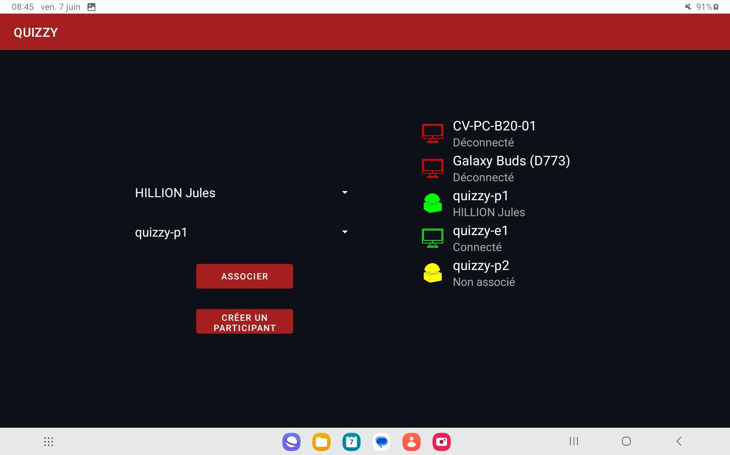
IHM (Association des participants)
HILLION Jules

Slide 11
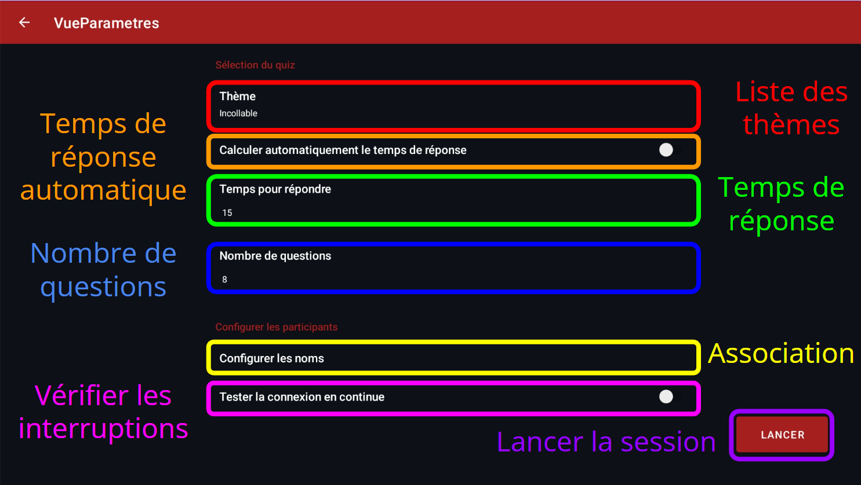
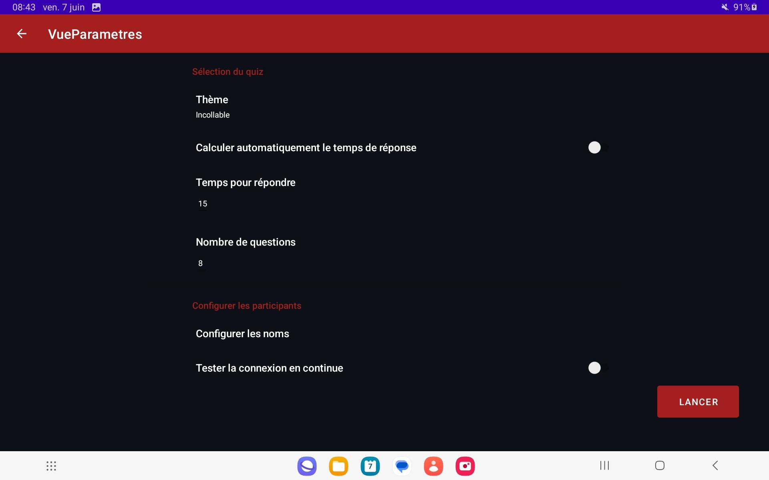
IHM (Paramètres)
HILLION Jules

Slide 12
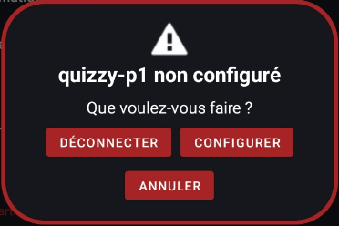
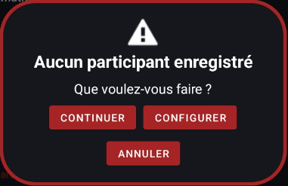
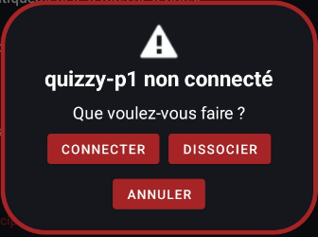
IHM (Popups avant une session)
quizzy-p1 est connecté
quizzy-p1 n’est pas associé
quizzy-p1 est associé
quizzy-p1 n’est pas connecté

Slide 13
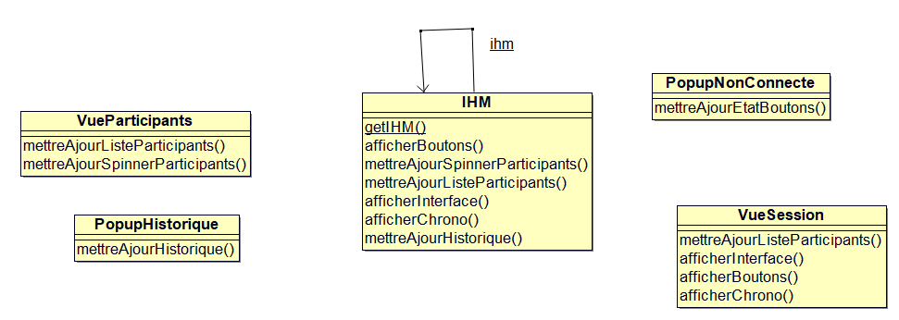
Fonctionnement de l’IHM
HILLION Jules

Slide 14
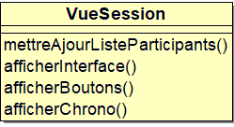
Fonctionnement de l’IHM
HILLION Jules

Slide 15

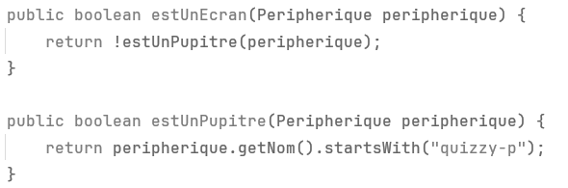

Différenciation des périphériques
Pupitre
(quizzy-p…)
Ecran
HILLION Jules

Slide 16
Communication Bluetooth
1 / 10
Ecran
Pupitre 2
Pupitre 1
Evaluateur
Question
Proposition
Proposition
Afficher une question
Proposition
Proposition
Démarrer le quiz
Acquitter
Activer bumpers
HILLION Jules

Slide 17
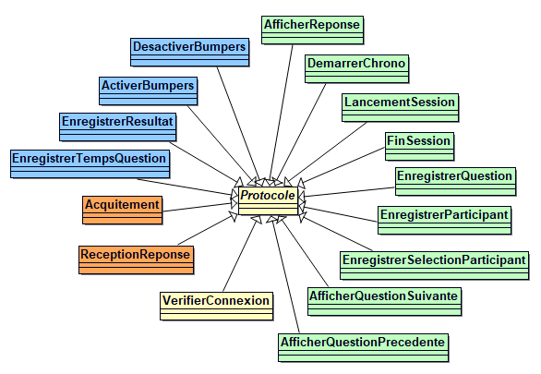
Trames utilisées
Pupitre
(Emission)
Ecran
Pupitre
(Réception)
HILLION Jules

Slide 18
Échange Tablette→Pupitre
${TYPE};{DONNÉES}\n
B : Enregistrer le résultat d’une question
Q : Enregistrer le temps d’une question
E : Activer bumpers
D : Désactiver bumpers
$Q;NUMERO_QUESTION;TEMPS\n
de 1 à n
en secondes
si = 0 alors la question n’a pas de temps limite
HILLION Jules

Slide 19
Échange Pupitre→Tablette
${TYPE};{DONNÉES}\n
R : Envoyer une réponse
A : Acquitter
$R;NUMERO_QUESTION;NUMERO_REPONSE;TEMPS_REPONSE\n
de 1 à n
1 à 4
= 0 alors pas de réponse obtenue
en ms
= 0 alors le temps n’a pas été mesuré
HILLION Jules

Slide 20
Échange Tablette→Écran
${TYPE};{DONNÉES}\n
L : Lancer un quiz
I : Indiquer un participant au quiz
G : Envoyer une question
T : Signaler le démarrage d’une question
U : Indiquer la réponse choisie par un joueur
H : Afficher la réponse
S : Passer à la question suivante
P : Revenir à la question précédente
F : Finir un quiz
HILLION Jules

Slide 21
Échange Tablette→Périphériques
${TYPE};{DONNÉES}\n
0 : Vérifier la connexion
$0\n
HILLION Jules

Slide 22
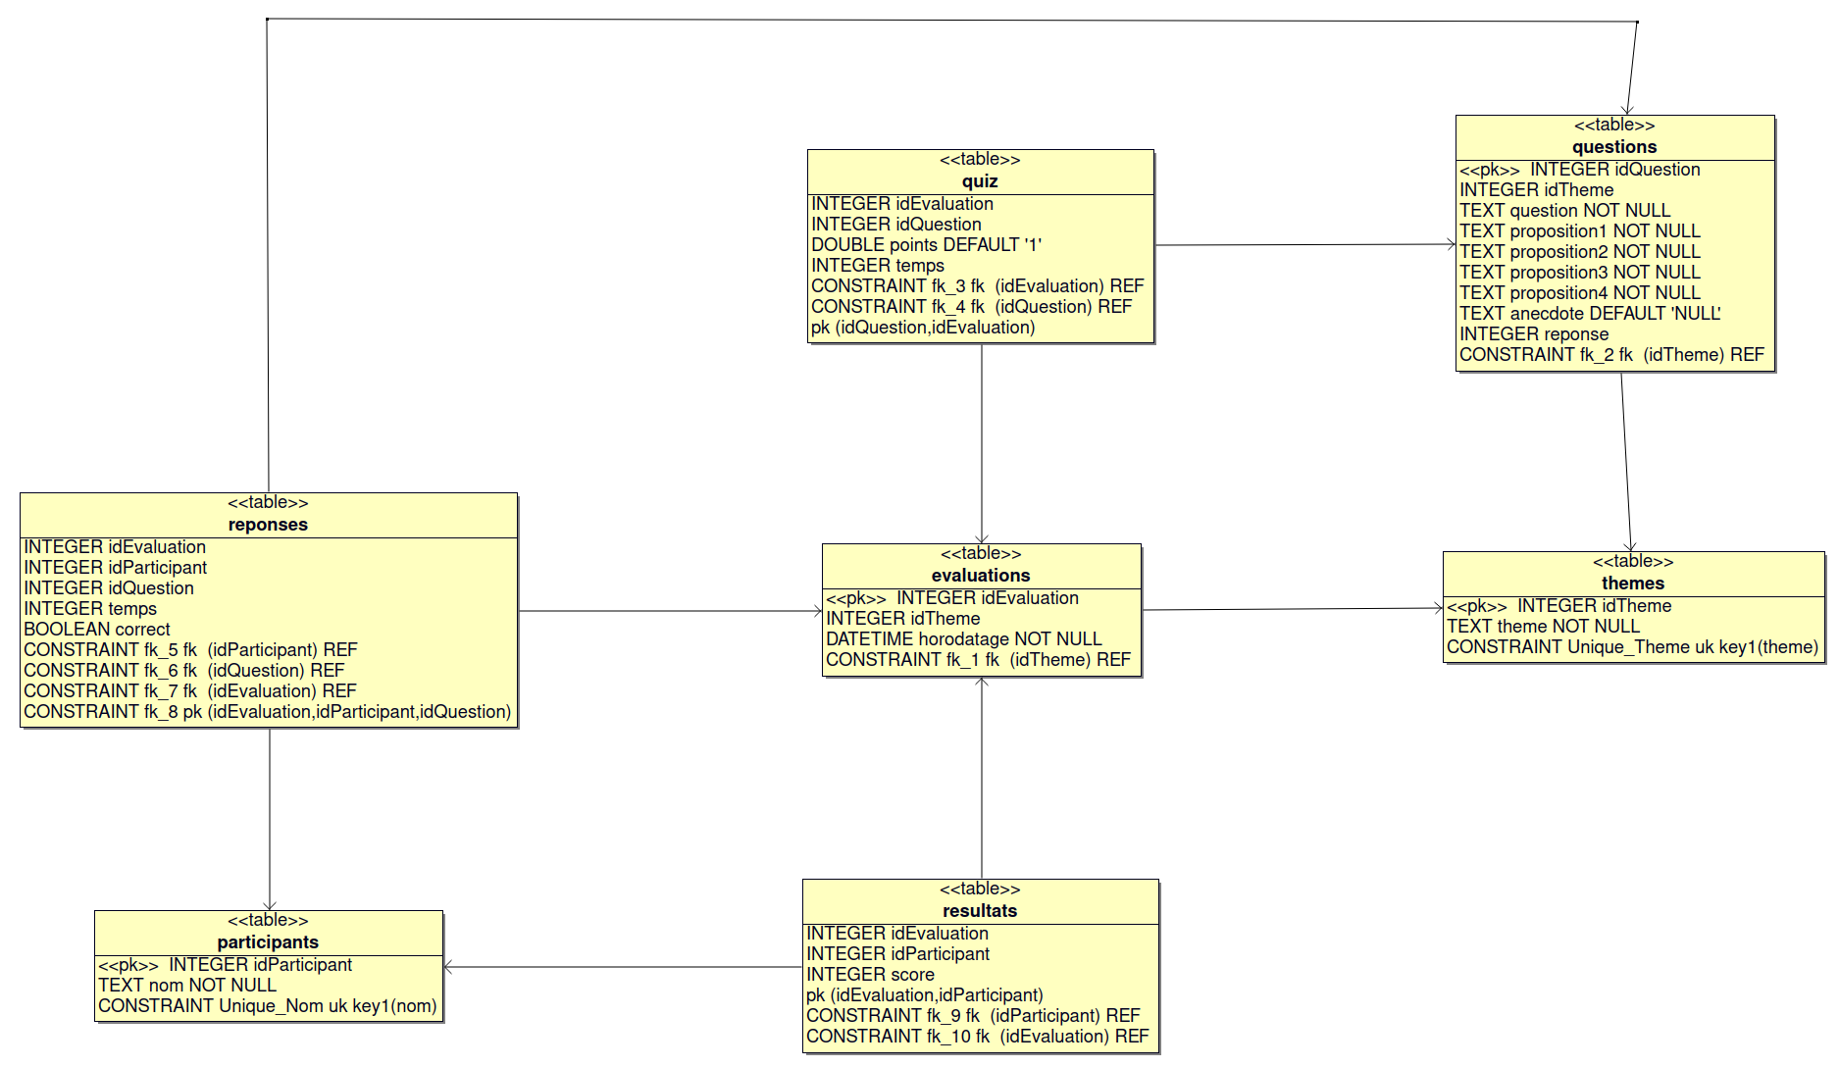
Base de données
HILLION Jules

Slide 23
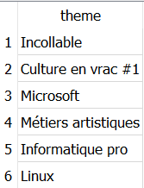
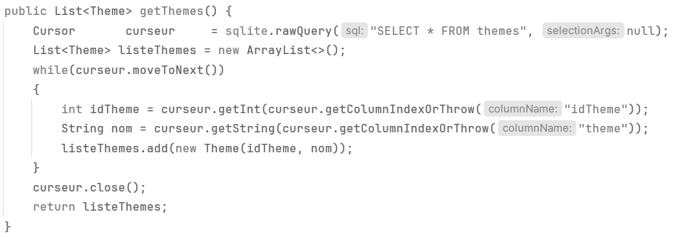
Requête SQL : lister les thèmes
HILLION Jules

Slide 24
Recette
 | A faire | En cours | Terminé
Sélectionner un quiz
Gérer un quiz
Connecter les pupitres
Démarrer/Abandonner le quiz
Choisir le thème
Choisir le temps par question
Sauvegarder les résultats
HILLION Jules

